Slide 1
DGIST
Application-Managed Flash
Sungjin Lee, Ming Liu, Sangwoo Jun, and Shuotao Xu, MIT CSAIL;
Jihong Kim, Seoul National University; Arvind, MIT CSAIL
14th USENIX Conference on File and Storage Technologies (FAST ’16).
Presenter: Daehan Lee
Data-Intensive Computing Systems Laboratory(DataLab), DGIST

Slide 2
Outline
DGIST
Introduction
Background
AMF: Application-Managed Flash
Experimental Results
Related Work
Summary

Slide 3
Introduction
DGIST
Flash storage has become a popular choice for data-intensive application.
But traditional way of managing flash storage (FTL) is a complex code inside flash storage provide by the device, which ensures compatibility with conventional HDDs.
However, this virtue also limits the full performance potential of flash storage.
This paper show that Application efficiently handle this limitation by using append-only segment.

Slide 4
Outline
DGIST
Introduction
Background
AMF: Application-Managed Flash
Experimental Results
Related Work
Summary

Slide 5
Flash Storage and FTL
DGIST
Importance of Flash Translation Layers
NAND flash SSDs are popular due to their fast random access and lower power consumption
FTL provides a generic block device interface for HDDs replacement
Databases
File systems
Host Level
Block I/O interface
Flash Level
FTL
Garbage Collection
Bad blocks manage
And So on
Notes:
NAND flash SSDs 보급이 빨라지고, 많은 분야에서 사용되고 있다보니 FTL의 중요성도 커지고 있다.
FTL은 기존 사용되었던 하드디스크를 대체하기 위해 사용되는 sw로, 블록 I/O를 제공한다.

Slide 6
Challenge for FTL
DGIST
FTL manage the overwriting restrictions, wear-leveling and bad-block management
FTL requires a significant amount of hardware resources
In particular, High-performance CPU and DRAM are essential for GC and Address remapping
FTL performance is often suboptimal
Notes:
하지만 FTL은 꽤나 복잡한 요소이다. FTL은 overwriting restrictions, wear-leveling and bad-block management 등등 다양한 작업을 담당하고 있다.
뿐만 아니라 특히 address remapping 과 GC는 상당한 양의 DRAM과 좋은 성능의 CPU를 필요로 하고 있기 때문에, 상당한 양의 HW 리소스를 요구한다.
e.g., a 1 GHz quad-core CPU with 1 GB DRAM
High level에 대한 기반이 없이 작동하다 보니 퍼포먼스와 lifetime에 영향을 미치는데 종종 최적이 아닌 경우가 있습니다.

Slide 7
Duplication of functionality
DGIST
Application already do
Important Firmware in flash like SSDs
Providing block I/O abstraction
Databases
File systems
Garbage Collection
Functionality Duplication
Bad blocks manage
And So on
Host Level
Block I/O interface
Flash Level
FTL
Garbage Collection
Bad blocks manage
And So on

Slide 8
Outline
DGIST
Introduction
Background
AMF: Application-Managed Flash
Experimental Results
Related Work
Summary

Slide 9
AMF: Application-Managed Flash
DGIST
Application-Managed Flash (AMF)
AMF transfer flash management from device to application, leaving only essential tasks on the device side.
Databases
File systems
ALFS
AMF Block I/O interface
AFTL
AFTL

Slide 10
Block I/O interface of AMF
DGIST
Block I/O interface that prohibits data overwrites unless they are explicitly deallocated
Simplifies device management by removing the need for fine-grained remapping and GC
Application using flash devices must avoid updating data in place and use TRIM commands to deallocate and free up flash blocks

Slide 11
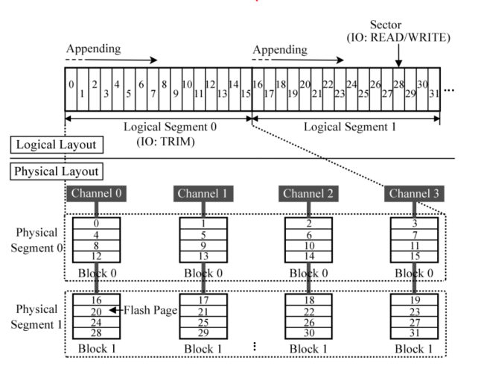
AMF Block I/O interface
DGIST
AMF Block I/O interface
Important Firmware in flash like SSDs
Providing block I/O abstraction
0
4
8
12
…
Data block n
1
5
9
13
…
Data block n
2
6
10
14
…
Data block n
3
7
11
15
…
Data block n

Slide 12
AMF Block I/O interface
DGIST
Block I/O interface
Important Firmware in flash like SSDs
Providing block I/O abstraction
0 | 1 | 2 | 3 | 4 | 5 | 6 | 7 | 8 | 9
10 | 11 | 12 | 13 | 14 | 15
Logical Segment
Channel 1
Channel 2
Channel 3
Channel 4
Physical Segment
0
4
8
12
…
Data block n
1
5
9
13
…
Data block n
2
6
10
14
…
Data block n
3
7
11
15
…
Data block n

Slide 13
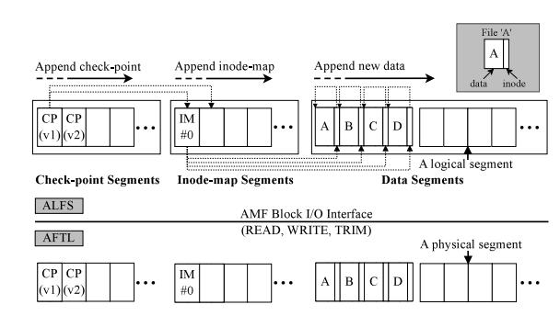
ALFS (AMF Log-structed File System)
DGIST
LSMs are well-sutied for learned indexes
If writes modify the LSM, most portions of the tree are immutable

Slide 14

ALFS (AMF Log-structed File System)
DGIST
LSMs are well-sutied for learned indexes
If writes modify the LSM, most portions of the tree are immutable

Slide 15

ALFS (AMF Log-structed File System)
DGIST
LSMs are well-sutied for learned indexes
If writes modify the LSM, most portions of the tree are immutable

Slide 16

ALFS (AMF Log-structed File System)
DGIST
LSMs are well-sutied for learned indexes
If writes modify the LSM, most portions of the tree are immutable

Slide 17
Check-Point Segment
DGIST
Management of Check-point segment
ALFS designates two specific logical segments, #1 and #2, exclusively for CP
ALFS adds them to the end of the free space, using incremental version number
Cp
(v1)
Cp
(v2)
Cp
(v3)
Cp
(v4)
Cp
(v5)
Cp
(v6)
Cp
(v7)
Cp
(v8)
Logical segment #1
Logical segment #2

Slide 18
Check-Point Segment
DGIST
Check-point space is exhausted
victim
Cp
(v1)
Cp
(v2)
Cp
(v3)
Cp
(v4)
Cp
(v5)
Cp
(v6)
Cp
(v7)
Cp
(v8)
Logical segment #1
Logical segment #2

Slide 19
Check-Point Segment
DGIST
Segment TRIM
Segment #1 be free by TRIM operation
Trimmed
Latest CP
Cp
(v1)
Cp
(v2)
Cp
(v3)
Cp
(v4)
Cp
(v5)
Cp
(v6)
Cp
(v7)
Cp
(v8)
Logical segment #1
Logical segment #2

Slide 20
Check-Point Segment
DGIST
Writing new CP
Appending
Cp
(v9)
Cp
(v5)
Cp
(v6)
Cp
(v7)
Cp
(v8)
Logical segment #1
Logical segment #2

Slide 21
Inode-Map Segment
DGIST
The management of segments containing inode-map is more complex
Inode-map size is proportional to storage capacity
Notes:
Host DRAM used by AMF is trivial. AMF with 16 GB
ﬂash requires 180 KB more DRAM than F2FS. Almost
all of host DRAM is used to keep AMF-speciﬁc data
structures (e.g., in-memory TIMB). The host DRAM re-
quirement increases in proportion to the storage capacity,
but, as shown in Table 1, it is small enough even for a
large SSD (e.g., 10.8 MB for a 1 TB SSD).

Slide 22
Inode-Map Segment
DGIST
The management of segments containing inode-map is more complex
Notes:
Host DRAM used by AMF is trivial. AMF with 16 GB
ﬂash requires 180 KB more DRAM than F2FS. Almost
all of host DRAM is used to keep AMF-speciﬁc data
structures (e.g., in-memory TIMB). The host DRAM re-
quirement increases in proportion to the storage capacity,
but, as shown in Table 1, it is small enough even for a
large SSD (e.g., 10.8 MB for a 1 TB SSD).

Slide 23
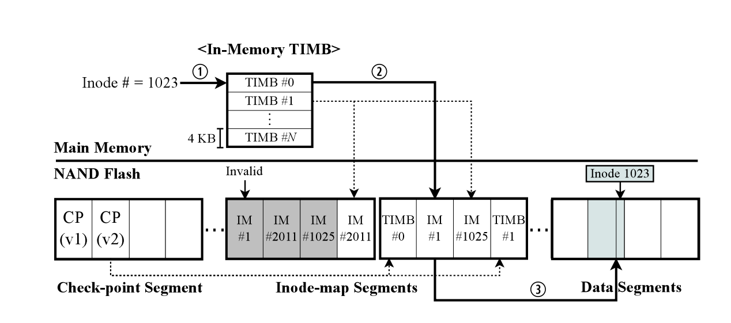
Inode-Map Segment
DGIST

Slide 24
Data Segment
DGIST
ALFS and conventional LFS manage data segment identically
It caches data, directories, and inodes in DRAM and write them as a batch once they reach a specific size threshold
No changes were made to F2FS data segment managements as it already uses an append-only method, except for TRIM commands
Notes:
해당 기술은 파일 데이터, 디렉토리, 그리고 아이노드를 DRAM에 버퍼링하며, 이들의 총 크기가 데이터 세그먼트 크기에 도달하면 일괄적으로 한 번에 기록하는 방식을 사용합니다.
이러한 버퍼링은 ALFS가 AF
TL의 전체 대역폭을 활용하는 데 유용합니다. ALFS는 빈 데이터 세그먼트가 거의 고갈될 때 세그먼트 클리닝을 수행합니다.
세그먼트 클리닝 이후 TRIM 명령을 발행하는 것 외에는, 우리는 데이터 세그먼트 관리를 위해 F2FS에서 아무것도 변경하지 않았습니다. 왜냐하면 F2FS는 이미 append-only 방식으로 데이터 세그먼트를 관리하기 때문입니다

Slide 25
Conventional LFS operation
DGIST
Check-point
Segment
Inode-map
Segment
Data
Segment 0
Data
Segment 1
Data
Segment 2
CP
IM#0
Cp
A
B
C
D
LFS
FTL
Block 0

Slide 26
Conventional LFS operation
DGIST
Check-point
Segment
Inode-map
Segment
Data
Segment 0
Data
Segment 1
Data
Segment 2
CP
IM#0
A
B
C
D
LFS
FTL
Block 0

Slide 27
Conventional LFS operation
DGIST
Check-point
Segment
Inode-map
Segment
Data
Segment 0
Data
Segment 1
Data
Segment 2
CP
IM#0
A
B
B
C
D
E
B
F
G
LFS
Invaild
FTL
Block 0

Slide 28
Conventional LFS operation
DGIST
Check-point
Segment
Inode-map
Segment
Data
Segment 0
Data
Segment 1
Data
Segment 2
CP
IM#0
A
B
B
C
D
E
B
F
G
LFS
FTL
Block 0

Slide 29
Conventional LFS operation
DGIST
Check-point
Segment
Inode-map
Segment
Data
Segment 0
Data
Segment 1
Data
Segment 2
CP
IM#0
A
B
B
C
D
E
B
F
G
LFS
FTL
Block 0

Slide 30
Conventional LFS operation
DGIST
Check-point
Segment
Inode-map
Segment
Data
Segment 0
Data
Segment 1
Data
Segment 2
CP
IM#0
A
B
B
C
D
E
B
F
G
LFS
FTL
Block 0

Slide 31
Conventional LFS operation
DGIST
Check-point
Segment
Inode-map
Segment
Data
Segment 0
Data
Segment 1
Data
Segment 2
CP
IM#0
A
B
B
C
D
E
B
F
G
LFS
FTL
Block 0

Slide 32
Conventional LFS operation
DGIST
Over-written
Check-point
Segment
Inode-map
Segment
Data
Segment 0
Data
Segment 1
Data
Segment 2
CP
IM#0
A
B
B
C
D
E
B
F
G
LFS
FTL
Block 0

Slide 33
Conventional LFS operation
DGIST
Check-point
Segment
Inode-map
Segment
Data
Segment 0
Data
Segment 1
Data
Segment 2
CP
IM#0
A
B
B
C
D
E
B
F
G
LFS
FTL
Block 0

Slide 34
Conventional LFS operation
DGIST
Check-point
Segment
Inode-map
Segment
Data
Segment 0
Data
Segment 1
Data
Segment 2
CP
IM#0
A
B
B
C
D
E
B
F
G
LFS
FTL
CP
A
B
C
D
IM#0
CP
E
B
F
G
IM#0
CP
Block 0

Slide 35
Conventional LFS operation
DGIST
Check-point
Segment
Inode-map
Segment
Data
Segment 0
Data
Segment 1
Data
Segment 2
CP
IM#0
A
B
B
C
D
E
B
F
G
LFS
FTL
B
F
G
IM#0
CP
A
C
D
E
Block 0
FTL performs 4 pages copy and 4 blocks erasure

Slide 36
Conventional LFS operation
DGIST
Check-point
Segment
Inode-map
Segment
Data
Segment 0
Data
Segment 1
Data
Segment 2
CP
IM#0
A
B
B
C
D
E
B
F
G
A
C
D
LFS
FTL
B
F
G
IM#0
CP
A
C
D
E
A
C
D

Slide 37
Conventional LFS operation
DGIST
Check-point
Segment
Inode-map
Segment
Data
Segment 0
Data
Segment 1
Data
Segment 2
CP
IM#0
A
B
B
C
D
E
B
F
G
A
C
D
LFS
TRIM
FTL
B
F
G
IM#0
CP
A
C
D
E
A
C
D
Block 0

Slide 38
Conventional LFS operation
DGIST
Check-point
Segment
Inode-map
Segment
Data
Segment 0
Data
Segment 1
Data
Segment 2
CP
IM#0
E
B
F
G
A
C
D
LFS
FTL
B
F
G
IM#0
CP
A
C
D
E
A
C
D
A
C
D
Block 0
LFS performs 3 pages copy

Slide 39
ALFS operation
DGIST
Check-point
Segment
Inode-map
Segment
Data
Segment 0
Data
Segment 1
Data
Segment 2
CP
ALFS
AFTL
CP
1

Slide 40
ALFS operation
DGIST
Check-point
Segment
Inode-map
Segment
Data
Segment 0
Data
Segment 1
Data
Segment 2
CP
A
B
C
D
ALFS
AFTL
CP
1
A
B
C
D

Slide 41
ALFS operation
DGIST
Check-point
Segment
Inode-map
Segment
Data
Segment 0
Data
Segment 1
Data
Segment 2
CP
CP
IM#0
A
B
C
D
ALFS
AFTL
CP
1
CP
2
IM#0
A
B
C
D

Slide 42
ALFS operation
DGIST
Check-point
Segment
Inode-map
Segment
Data
Segment 0
Data
Segment 1
Data
Segment 2
CP
CP
IM#0
A
B
C
D
ALFS
AFTL
CP
1
CP
2
IM#0
A
B
C
D

Slide 43
ALFS operation
DGIST
Check-point
Segment
Inode-map
Segment
Data
Segment 0
Data
Segment 1
Data
Segment 2
CP
CP
IM#0
A
B
C
D
E
B
F
G
ALFS
AFTL
CP
1
CP
2
IM#0
A
B
C
D
E
B
F
G

Slide 44
ALFS operation
DGIST
Check-point
Segment
Inode-map
Segment
Data
Segment 0
Data
Segment 1
Data
Segment 2
CP
CP
IM#0
IM#0
A
B
C
D
E
B
F
G
ALFS
AFTL
CP
1
CP
2
IM#0
IM#0
A
B
C
D
E
B
F
G

Slide 45
ALFS operation
DGIST
Check-point
Segment
Inode-map
Segment
Data
Segment 0
Data
Segment 1
Data
Segment 2
CP
CP
CP
IM#0
IM#0
IM#0
A
B
C
D
E
B
F
G
ALFS
AFTL
CP
1
CP
2
CP3
IM#0
IM#0
A
B
C
D
E
B
F
G

Slide 46
ALFS operation
DGIST
Check-point
Segment
Inode-map
Segment
Data
Segment 0
Data
Segment 1
Data
Segment 2
CP
CP
CP
IM#0
IM#0
IM#0
A
B
C
D
E
B
F
G
ALFS
AFTL
CP
1
CP
2
CP3
IM#0
IM#0
A
B
C
D
E
B
F
G
Notes:
NO-inplace update

Slide 47
ALFS operation
DGIST
Check-point
Segment
Inode-map
Segment
Data
Segment 0
Data
Segment 1
Data
Segment 2
CP
CP
CP
IM#0
IM#0
IM#0
A
B
C
D
E
B
F
G
ALFS
AFTL
CP
1
CP
2
CP3
IM#0
IM#0
A
B
C
D
E
B
F
G
NO GC

Slide 48
ALFS operation
DGIST
Check-point
Segment
Inode-map
Segment
Data
Segment 0
Data
Segment 1
Data
Segment 2
CP
CP
CP
IM#0
IM#0
IM#0
A
B
C
D
E
B
F
G
A
C
D
ALFS
AFTL
CP
1
CP
2
CP3
IM#0
IM#0
A
B
C
D
E
B
F
G
A
C
D
LFS performs 3 pages copy

Slide 49
ALFS operation
DGIST
Check-point
Segment
Inode-map
Segment
Data
Segment 0
Data
Segment 1
Data
Segment 2
CP
CP
CP
IM#0
IM#0
IM#0
A
B
C
D
E
B
F
G
A
C
D
ALFS
TRIM
AFTL
CP
1
CP
2
CP3
IM#0
IM#0
A
B
C
D
E
B
F
G
A
C
D
LFS performs 3 pages copy

Slide 50
ALFS operation
DGIST
Check-point
Segment
Inode-map
Segment
Data
Segment 0
Data
Segment 1
Data
Segment 2
CP
CP
CP
IM#0
IM#0
IM#0
A
B
C
D
E
B
F
G
A
C
D
ALFS
TRIM
AFTL
CP
1
CP
2
CP3
IM#0
IM#0
A
B
C
D
E
B
F
G
A
C
D
LFS performs 3 pages copy

Slide 51
ALFS operation
DGIST
Check-point
Segment
Inode-map
Segment
Data
Segment 0
Data
Segment 1
Data
Segment 2
CP
CP
CP
IM#0
IM#0
IM#0
E
B
F
G
A
C
D
ALFS
AFTL
CP
1
CP
2
CP3
IM#0
IM#0
E
B
F
G
A
C
D
LFS performs 2 blocks erase and 3 pages copy

Slide 52
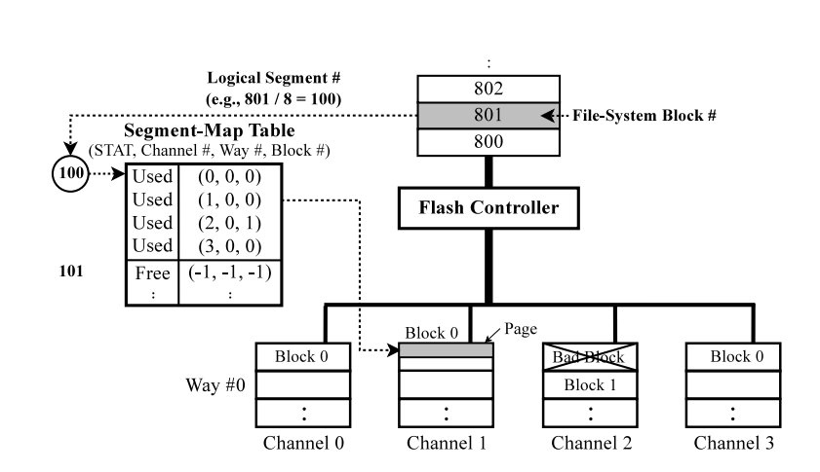
AFTL Management
DGIST
A small table in AFTL maps a logical segment to a physical segment with physical block locations and status flags
AFTL’s table entry maps striped logical segment to physical blocks and has a status flag (free, used, or invalid)
Notes:
AFTL is similar to a simplified block-level FTL, but it doesn’t require address remapping to avoid in-place update or GC
그림 7은 AFTL이 쓰기 요청을 처리하는 방법을 보여줍니다.
물리적 블록이 아직 매핑되지 않은 경우 (즉, STAT이 Free 또는 Invalid인 경우),
AFTL은 새로운 플래시 블록을 할당하여 물리적 세그먼트를 구축합니다.
나쁜 블록은 선택되지 않습니다.
AFTL은 해당 채널/웨이에서 가장 사용되지 않은 블록을 선택합니다.
플래시 수명과 신뢰성을 보존하기 위해 AFTL은 가장 낡은 세그먼트를 가장 적게 사용된 세그먼트와 교환하는 정적 웨어 레벨링을 수행할 수 있습니다. 이전에 할당된 플래시 블록이있는 경우 (즉, STAT이 Invalid인 경우), 이 블록은 지워집니다.
논리 세그먼트가 이미 매핑되어 있는 경우 (즉, STAT이 Used인 경우), AFTL은 데이터를 물리적 세그먼트의 고정 위치에 씁니다.
ALFS는 TRIM 명령을 통해 AFTL에 물리적 세그먼트에만 오래된 데이터가 있다는 것을 알립니다. 그런 다음 AFTL은 더 이상 사용되지 않는 블록을 찾아낼 수 있습니다. TRIM 명령을 받으면 AFTL은 해당 세그먼트의 STAT을 Invalid로 변경하여 무효화합니다. 잘못된 세그먼트는 나중에 요구에 따라 또는 백그라운드에서 지워집니다.
AFTL은 총 4개의 채널과 1개의 웨이(way)로 이루어져 있으며, 각 블록은 2개의 페이지로 구성됩니다. 물리적 세그먼트는 8개의 페이지로 이루어져 있습니다. 쓰기 요청이 들어오면 AFTL은 논리적 섹터 번호를 사용하여 논리적 세그먼트 번호 (예: 100 = 801/8)를 가져옵니다. 그런 다음 세그먼트 맵 테이블을 조회하여 논리적 세그먼트에 매핑된 플래시 블록을 찾습니다. 이 예에서 논리적 블록 '801'은 '채널 #1'의 '블록 0'에 매핑됩니다. 마지막으로 AFTL은 매핑된 블록의 해당 페이지 오프셋에 데이터를 씁니다.

Slide 53
AFTL I/O Queueing
DGIST
AFTL uses per-channel/way I/O queues along with a FIFO I/O scheduler
It assigns multiple segments and writes multiple data streams simultaneously to different segments
It avoids write skews by uniformly distributing write requests across all channels and ways
It does not require complex firmware algorithms, as it does not involve GC
Notes:
AFTL는 채널/웨이별 I/O 큐와 FIFO I/O 스케줄러를 사용하여 여러 개의 쓰기 스트림을 처리하는 데 효과적입니다. ALFS는 여러 세그먼트를 할당하고 동시에 다른 세그먼트에 여러 데이터 스트림을 씁니다. 예를 들어 체크포인트는 체크포인트 세그먼트에 쓰이고 사용자 파일은 데이터 세그먼트에 쓰입니다.
AFTL은 여러 개의 쓰기 스트림이 섞여서 랜덤 I/O가 되는 경우에도 이를 처리하는데 효과적입니다. AFTL은 여러 큐를 사용하여 랜덤 쓰기를 처리합니다.
AFTL에서는 어떤 채널이나 방향에서도 쓰기 지연 현상이 발생하지 않는다. 이는 ALFS가 세그먼트 단위로 데이터를 할당하고 쓰기 요청을 균일하게 분배하기 때문이다. 또한 AFTL에서는 FTL 가비지 컬렉션이 호출되지 않기 때문에 일반 I/O와 GC I/O 간의 I/O 스케줄링이 필요하지 않다.

Slide 54
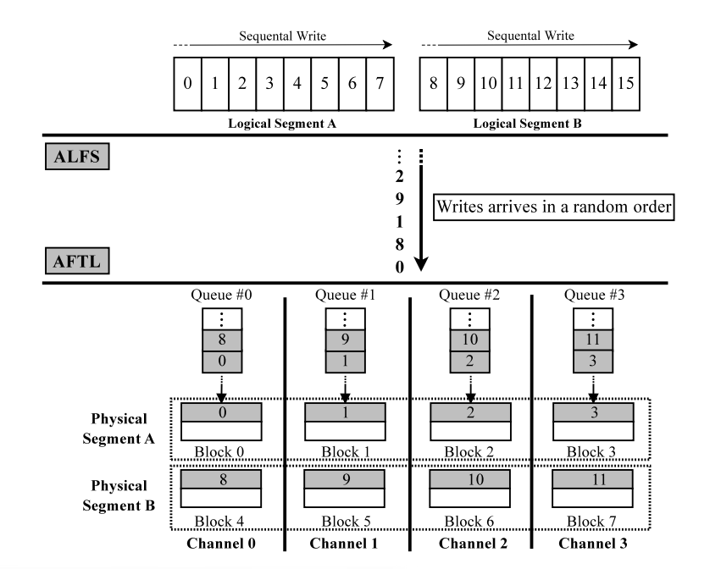
AFTL I/O Queueing
DGIST
Example of how AFTL handles write requests
Notes:
ALFS가 두 개의 세그먼트 A와 B에 동시에 데이터를 추가할 때 AFTL이 쓰기 요청을 처리하는 예시입니다. 사각형 안의 숫자는 파일 시스템 섹터 주소를 나타냅니다. ALFS는 세그먼트 A와 B에 순차적으로 데이터를 쓰지만, 쓰기 요청은 무작위로 AFTL로 도착합니다 (즉, 0, 8, 1, ...).
이러한 요청들은 목적지 채널에 따라 여러 I/O 큐로 분류되어 물리적 세그먼트에 완전히 활용되도록 4개의 채널을 이용하여 기록됩니다.
FIFO 스케줄링을 사용하는 단일 큐가 사용되면 섹터 '1'은 '0'과 '8'이 채널 0을 통해 플래시 블록 '0'과 '4'로 전송될 때까지 지연됩니다.

Slide 55
Outline
DGIST
Introduction
Background
AMF: Application-Managed Flash
Experimental Results
Related Work
Summary

Slide 56
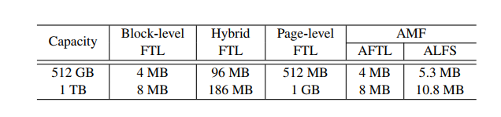
Setup (1/2)
DGIST
Memory Requirements
Notes:
하이브리드 FTL은 블록 레벨과 페이지 레벨을 블록 레벨과 페이지 레벨 FTL의 조합입니다. 블록 수준 매핑은 최종 사용자에게 제공되는 저장 공간을 관리하는 데 사용되며 스토리지 공간을 관리하는 데 사용되는 반면, 페이지 수준 매핑은 다음과 같은 용도로 사용됩니다. 오버프로비저닝 영역. 하이브리드 FTL의 경우, 전체 용량의 전체 용량의 15%가 오버프로비저닝 영역으로 사용됩니다. AFTL은 웨어레벨링 및 장애 처리를 위해 플래시 블록을 가리키는 세그먼트 맵 테이블을 유지합니다.
AFTL은 페이지 수준보다 페이지 수준 FTL보다 더 작은 매핑 테이블을 유지하므로 1TB SSD에서도 모든 매핑 항목을 DRAM에 유지할 수 있습니다.

Slide 57
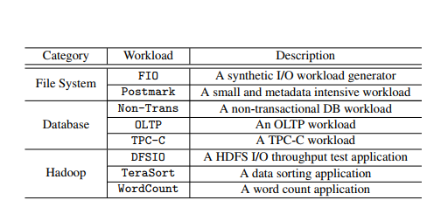
Setup (2/2)
DGIST
A summary of benchmarks
Set up operation
Two file system: EXT4, F2FS
Two FTL schemes: PFTL (page-level FTL), DFTL
PFTL stored all mapping entries in DRAM
DFTL stored all mapping entries in flash and only kept popular ones in DRAM
Notes:
DFTL의 매핑 테이블 크기가 PFTL의 20%가 되도록 DRAM 크기를 설정했습니다
.
DFTL은 LRU 기반 교체 정책을 사용하므로 매핑 테이블의 20% 핫 엔트리가 DRAM에 유지됩니다. LRU (Least Recently Used) 페이지를 교체할 때 가장 오랫동안 사용되지 않은 페이지를 교체 대상으로 삼는 기법이다.
PFTL과 DFTL 모두 탐욕적인 가비지 컬렉션을 사용하고, 오버프로비저닝 영역을 스토리지 용량의 15%로 설정했습니다.
가비지 컬렉션을 수행하지 않는 AFTL에는 오버프로비저닝 영역이 필요하지 않았습니다.
모든 FTL에 대해 동일한 동적 웨어 레벨링 알고리즘을 사용했으며, 입력 데이터를 쓰기 위해 가장 youngest한 블록을 할당했습니다.
EXT4는 기본 저널링 모드를 사용하고 디스카드 옵션을 활성화하여 TRIM 명령을 사용했습니다.
F2FS의 세그먼트 크기는 항상 2MB로 설정되었으며 이것이 기본 크기였습니다
ALFS의 세그먼트 크기는 물리적 세그먼트 크기와 같은 16MB로 설정되었습니다.
ALFS는 기존 크기의 4배 더 큰 inode-map 세그먼트를 할당했습니다. F2FS와 ALFS 모두 파일 시스템 공간의 5%를 오버 프로비저닝 영역으로 사용했으며, 이는 기본값이었습니다.

Slide 58
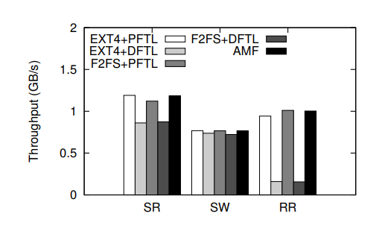
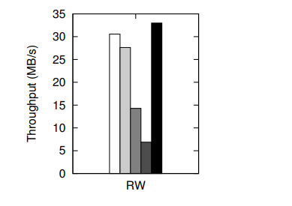
File System Benchmarks
DGIST
FIO Experimental result
FIO Experimental result
Notes:
SR, SW에서 EXT4+PFTL, F2FS+PFTL and AMF 성능이 다 좋다. 이 지표에서 볼 수 있듯 extra live page copies가 일어나지 않는다.
매핑항목도 DFTL이랑 다르게 DRAM에 계속 유지되기 때문에 추가적인 오버헤드도 없다.
EXT4+DFTL 및 F2FS+DFTL은 SR 및 SW에 대해 다른 파일 시스템에 비해 느린 성능을 보입니다. 추가 I/O가 필요하기 때문입니다.
10% 정도 항목 누락, 하지만 이거는 중대한 사항이 아님. 누락되면 FTL은 일련의 작업을 수행하는데, (매핑 항목이 누락되면 FTL은 플래시에서 해당 항목을 읽고, 메모리 내 항목이 더러운 경우 해당 항목을 삭제해야 합니다.) 이 작업을 수행하는 동안 들어오는 요청은 일시 중지됩니다. 또한, 인-플래시 매핑 항목을 읽을 때 I/O 병렬 처리를 완전히 활용하기가 어렵습니다
(이터가 특정 물리적 페이지 또는 블록에 기록되면 매핑 항목의 위치가 고정되어 데이터를 다른 물리적 위치로 이동하지 않고는 변경할 수 없습니다. 따라서 FTL이 NAND 플래시 메모리에서 매핑 엔트리를 읽어야 하는 경우 이전에 기록된 물리적 위치에서만 읽을 수 있습니다. 따라서 동일한 물리적 페이지 또는 블록에서 여러 읽기 작업을 동시에 수행할 수 없기 때문에 I/O 병렬 처리의 기회가 제한됩니다.)

Slide 59
File System Benchmarks
DGIST
FIO Experimental result
FIO Experimental result
Notes:
RR의 경우 67%정도가 누락되기 때문에 더욱 악화. -> DFTL이 안좋은 이유
PFTL쓰면 좋음
RW에서는 GC를 위해 많은 추가적인 COPY가 필요. 특히 여기서 가장 안좋은 성능을 보이는 것은 F2FS와 FTL의 MANAGEMENT 중복 때문이다.
실제 write amplification factor는 좋지만 이러한 경우로 인해 FTL 레벨에서 추가적인 GC를 유발함.

Slide 60
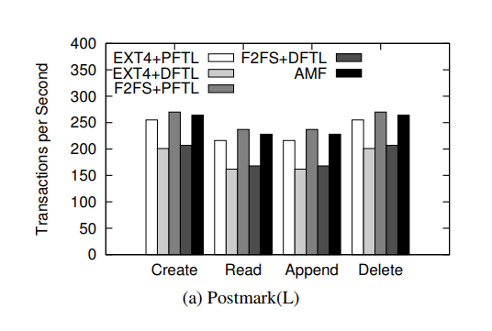
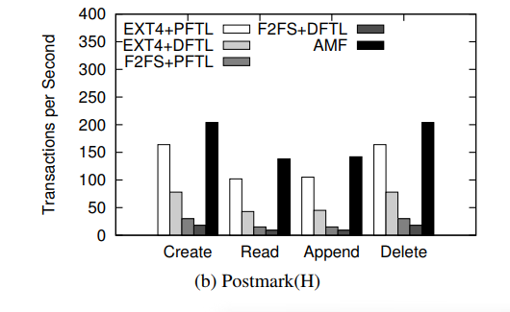
File System Benchmarks
DGIST
Postmark Experimental result
Postmark Experimental result
Notes:
‘L’ means storage space utilization light
‘H’ means storage space utilization heavy

Slide 61
File System Benchmarks
DGIST
Postmark(L) Experimental result
Postmark Experimental result
Notes:
F2FS+PTFL 최고의 성능을 보여줌

Slide 62
File System Benchmarks
DGIST
Postmark(L) Experimental result
Postmark Experimental result
Notes:
F2FS+PTFL 최고의 성능을 보여줌 스토리지 SPACE의 활용을 적게 하기 때문에 GC할때 몇 개의 라이브 페이지만 카피하면 된다.

Slide 63
File System Benchmarks
DGIST
Postmark(H) Experimental result
Postmark Experimental result

Slide 64
File System Benchmarks
DGIST
Postmark(H) Experimental result
Postmark Experimental result
Notes:
하지만 heavy workload에서는 많은 라이브 페이지의 카피가 필요하고 AMF가 가장 성능이 좋다.
이 그래프에서 볼 수 있듯 전에 좋았었던 F2FS+PFTL의 성능이 추락한걸 볼 수 있는데, 이는 중복 관리 문제 때문이다.
DFTL을 이용했을 경우에는 in-flash 매핑 엔트리 관리에 의한 오버헤드에 의해 성능이 좋지 않다.

Slide 65
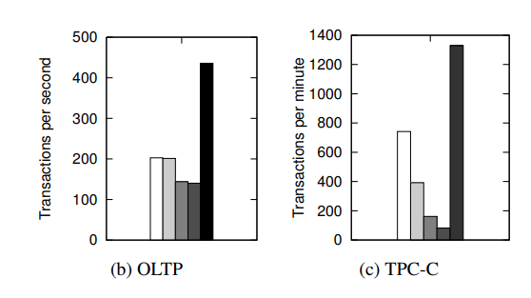
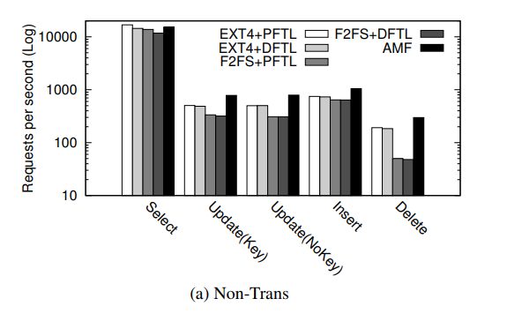
Application Benchmarks
DGIST
Database Application
Notes:
AMF가 다른 SCHEMS들 보다도 좋다. EXT4보다는 기본적으로 WAF가 적고 F2FS와는 비교적 FS에서 비슷한 수치를 보이나 FTL 에서 추가적인 GC 카피를 유도한다.

Slide 66
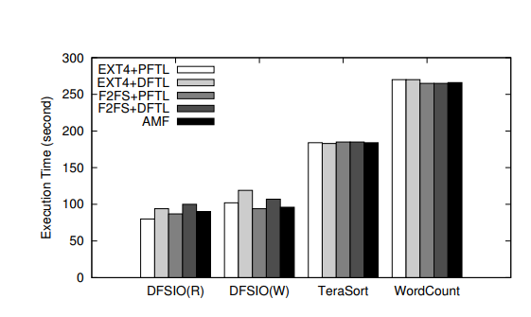
Experimental Results
DGIST
Hadoop Benchmarks
Hadoop Experimental result
Notes:
DHFD의 파일 관리가 플래시에 매우 적합하다. 큰 용량의 파일이 여러 개의 플래시 블록에 순차적으로 쓰여지고 이 블록들은 HDFS에서 파일이 제거될때 함께 무효화 된다.
FTL 가비지 컬렌션이 복사본 없이 플래시 블록만 지우는 방식으로 수행이 되고 순차적인 접근 패턴으로 인해서 매핑 항목이 누랑되어도 성능에 크게 미치지 않는다.
이렇기 때문에 모든 것의 성능이 다 좋다.
하지만 여기서 알 수 있는 것은 기존 플래시 스토리지가 좀 과하게 설계 되어있음을볼 수 있다. 기존 FTL이 가지고 있는 모듈들은 굳이 하둡에 필요하지 않음을 보여준다.

Slide 67
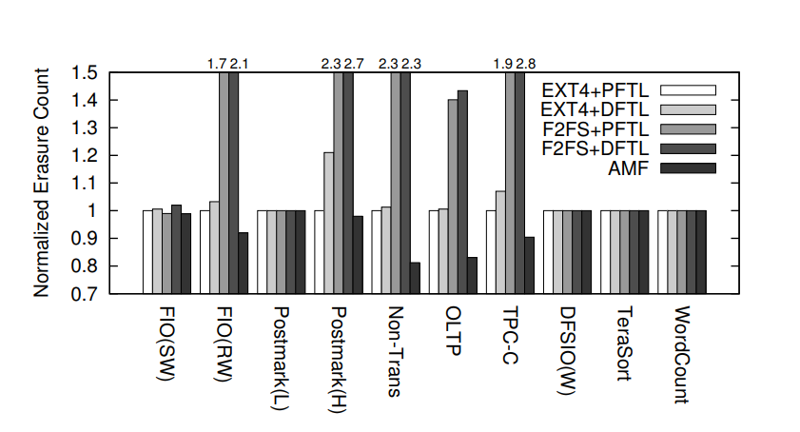
Lifetime analysis
DGIST
Lifetime
Erasure operations normalized to EXT4 + PFTL

Slide 68
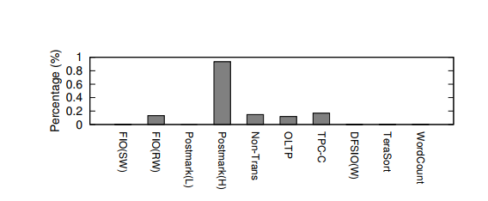
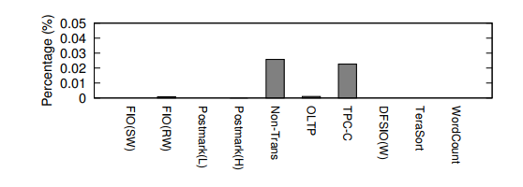
Experimental Results
DGIST
Lifetime
TIMB writes
Inode-map GC
Notes:
첫번째 그림은 TIMB 쓰기 작업이 플래시 저장소에서 차지 하는 비율이다. 전체적으로 쓰기의 비율이 작다는 것을 확인할수있다.
두번째 그림은 inode map 세그먼트에서 GC를 위해 추가적인 카피가 얼마나 발생하는지를 보여주는 비율이다. 여기서도 전체적으로 적은 비율의 수치를 보여주고 있다.
이를 통해 전반적으로 inode-map 세그먼트에서 copy 되는 데이터의 양은 파일 시스템 전체에 거친 데이터 copy 양에 비해 미미하다는 것을 알 수 있다.

Slide 69
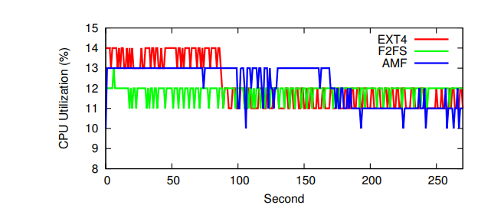
Experimental Results
DGIST
Lifetime
CPU utilization
Notes:
Postmark(h)일때 CPU 이용량 측정함
EXT4+PFTL과 F2FS+PFTL의 이용률과 비교함.
AMF를 사용했을때 크게 CPU 사용량이 증가하거나 하지 않음. AMF에서 복잡한 알고리즘을 사용하는 것이 아니고 블록 I/O 인터페이스만 수정했기 때문.

Slide 70
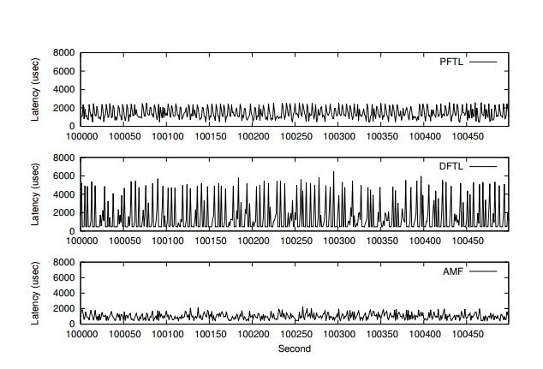
Experimental Results
DGIST
Lifetime
Write latency
Notes:
Postmark(H)를 AMF, PFTL, DFTL이용하여 각각 다르게 측정. 특히 write latency를 집중적으로 수행함.
AMF는 가장 짧은 latency를 보여줌.
Ftl내에서 블록 삭제만 수행하기 때문에 가장 latency 없는 I/O 응답 시간을 가지고 있음.
하지만 PFTL와 DFTL은 여전히 GC와 mapping 작업 등을 담당하고 있어서 응답 시간이 느림.

Slide 71
Outline
DGIST
Introduction
Background
AMF: Application-Managed Flash
Experimental Results
Related Work
Summary

Slide 72
Related Work
DGIST
AMF directly manages flash devices through host software, enabling easy system-level information use
AMF hides storage architecture via new block I/O interface, removing concerns about reliability, like FFS and NoFTL
AMF is highly compatible and works with any application by modifying overwrite causing modules

Slide 73
Outline
DGIST
Introduction
Background
AMF: Application-Managed Flash
Experimental Results
Related Work
Summary

Slide 74
Summary
DGIST
AMF’s block I/O interface exposes flash storage as append-only segments, hiding NAND variability and vendor-specific details
128 X less DRAM usage in flash controller and 80% better file system performance
Outperforms conventional FTL + file systems in performance, lifetime and resource usage

